Slide 1
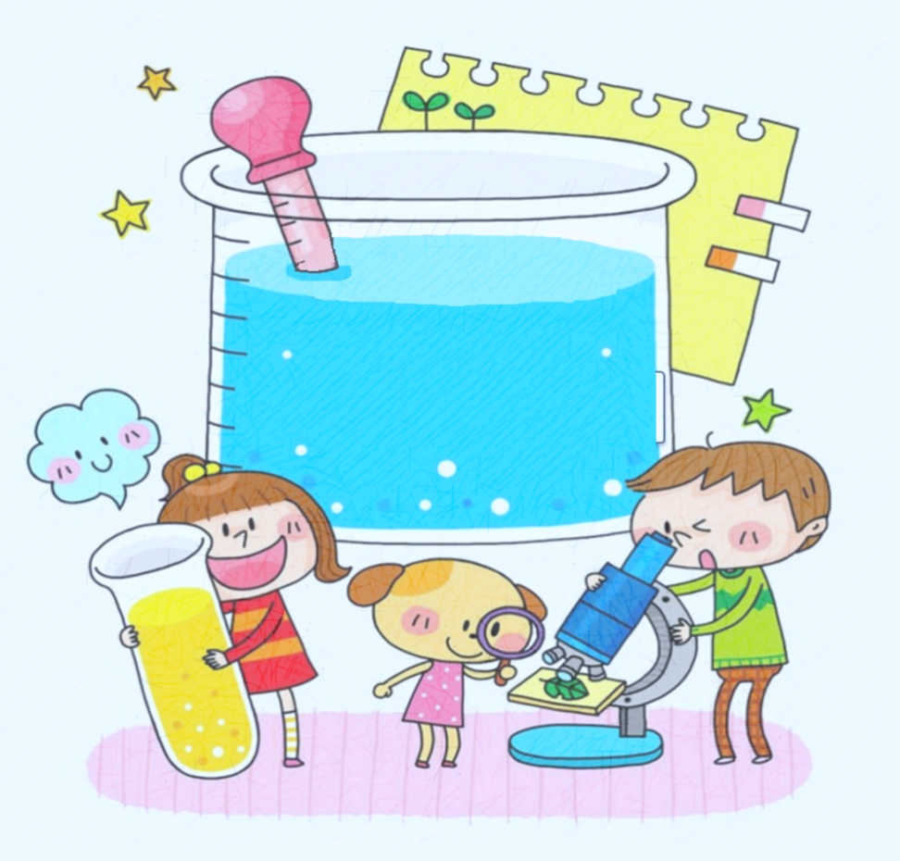
Тема:«Какую воду мы пьем.
Достаточно ли одного вида фильтрации для получения чистой воды?»
Муниципальное бюджетное дошкольное образовательное учреждение детский сад комбинированного вида №28
муниципального образования Усть-Лабинский район
Автор: Титов - Светлый Лев, 5лет
воспитанник старшей группы МБДОУ №28
Руководитель: Воронина Е.Н ,
воспитатель МБДОУ №28

Slide 2
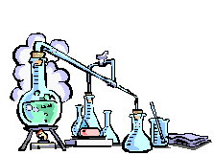
Цель: Определить, абсолютно ли чистая вода течет из под крана? Опытным путем установить, достаточно ли одного вида фильтрации для полной очистки воды.
Объект исследования: Вода

Slide 3
Задачи:
Систематизировать и расширить представления детей о свойствах воды.
Определить, может ли вода иметь вкус, запах? О чем это свидетельствует?
Установить, имеются ли в воде примеси невидимые глазом
Попробовать самостоятельно очистить воду
Собрать и проанализировать полученные данные
Развивать умение формулировать проблему, анализировать ситуации, планировать эксперимент, продумывать ход деятельности для получения желаемого результата, делать выводы на основе практического опыта.

Slide 4
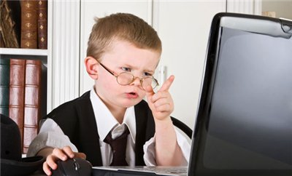
Гипотеза: Для полноценной очистки воды не достаточно одного вида фильтрации. Необходим комплекс мероприятий направленных на ее полную очистку.

Slide 5

1. Опыт: Может ли «чистая» вода иметь вкус?
Цель:
Установить, что «чистая» на вид вода может иметь вкус. О чем это свидетельствует?
Доказать, что для полной очистки воды недостаточно одного вида фильтрации.

Slide 6
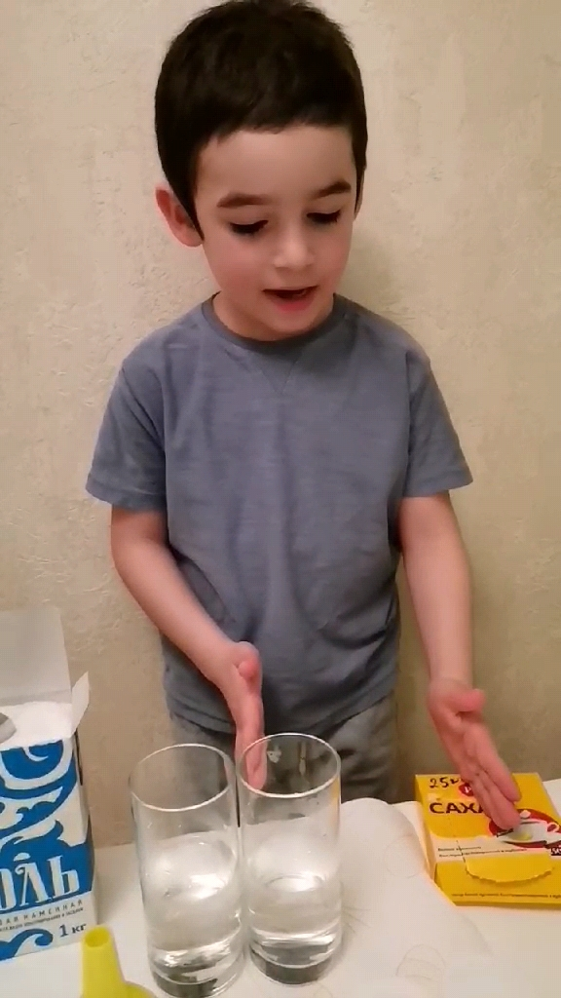
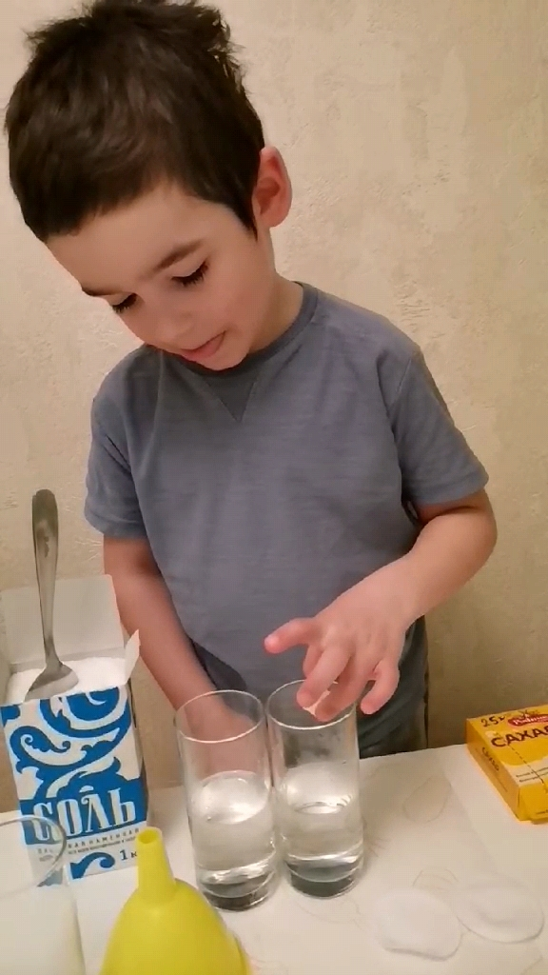
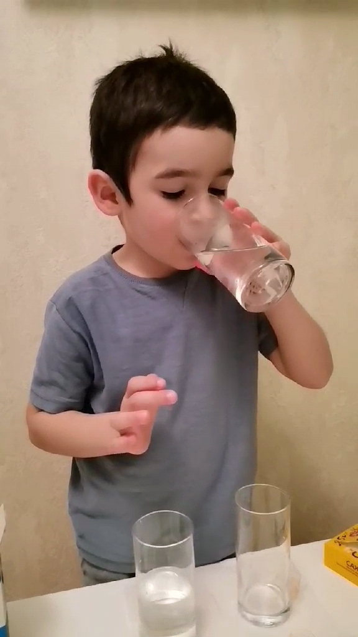
Сахар и соль полностью растворились в воде, оставив при этом воду прозрачной, но изменили ее вкус.

Slide 7
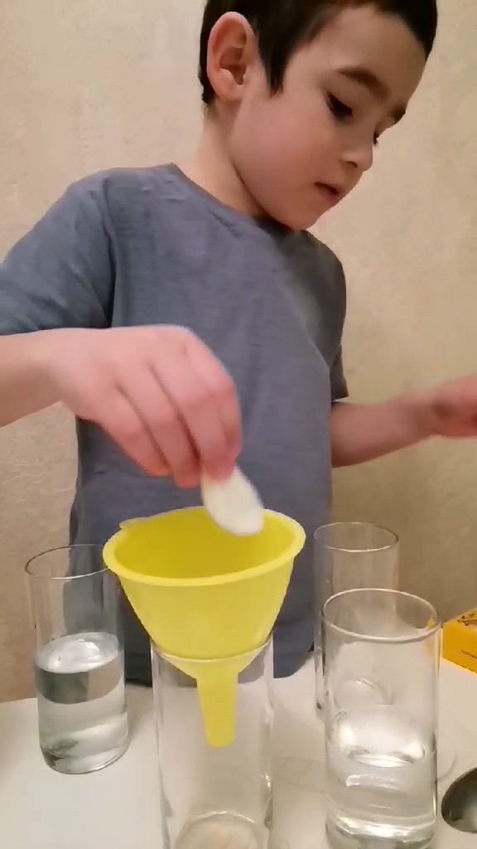
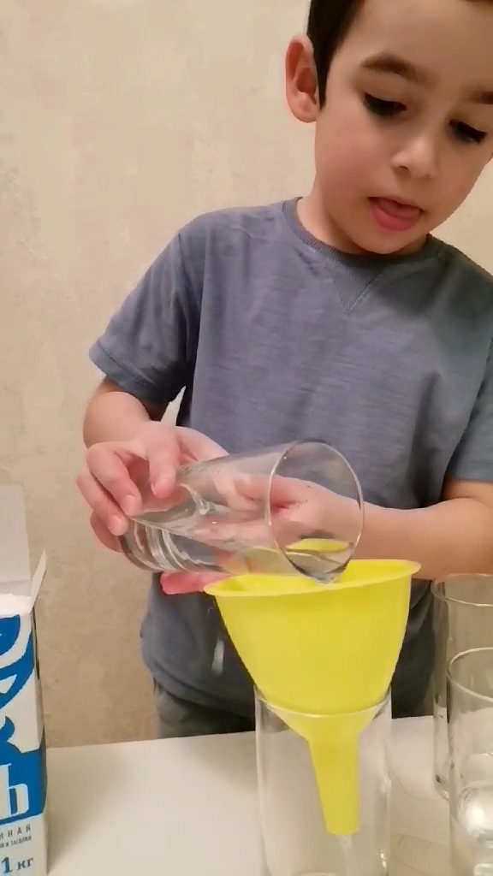
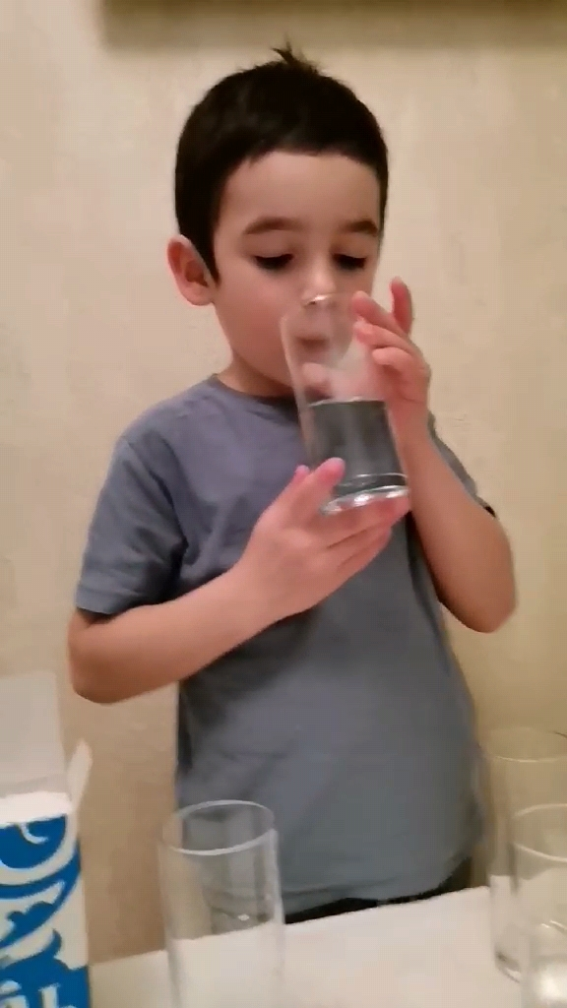
После фильтрации вода по прежнему осталась сладкой и соленой
Вывод: для полной очистки не достаточно одного вида фильтрации воды.

Slide 8

2. Опыт: Может ли «чистая» вода иметь запах?
Цель:
Установить, является ли вода чистой если имеет посторонний запах?
Доказать, что для полной очистки воды недостаточно одного вида фильтрации.

Slide 9
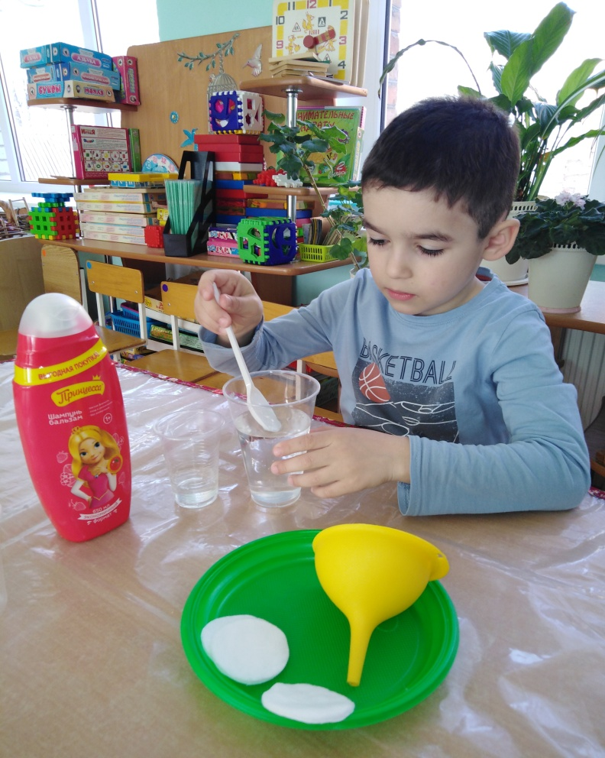
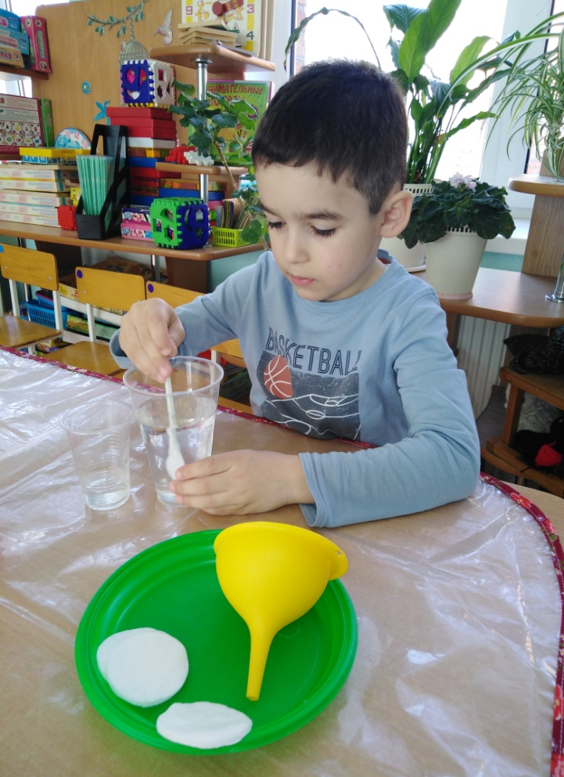
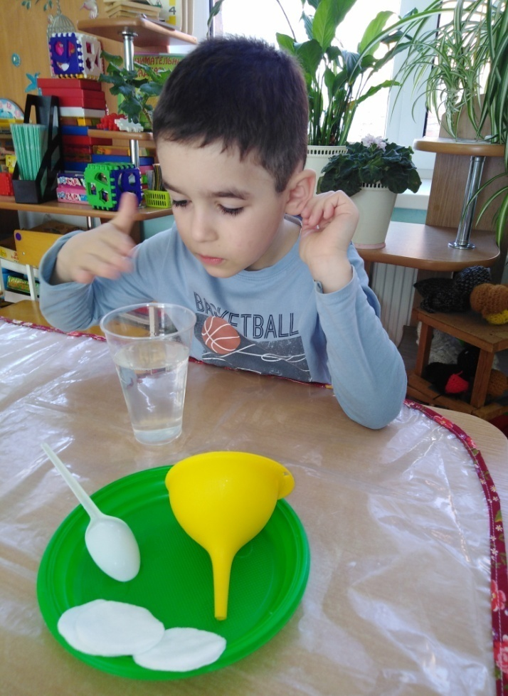
Шампунь полностью растворилась в воде, при этом не изменился цвет и прозрачность воды, но появился запах.

Slide 10
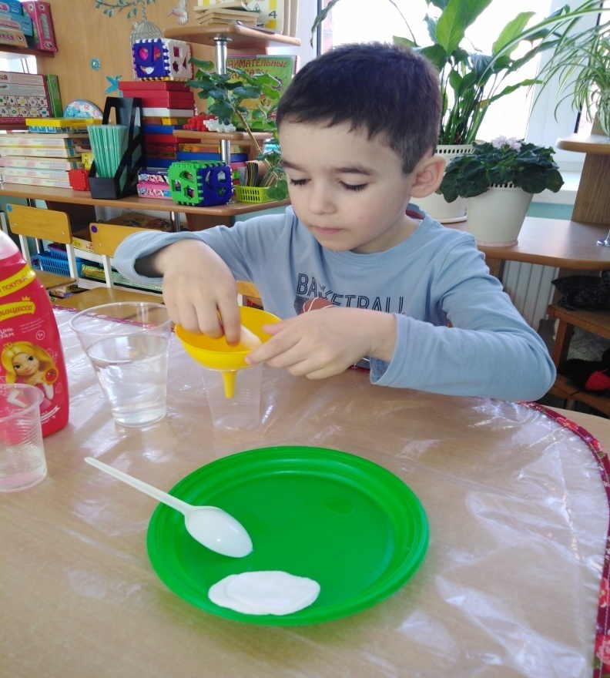
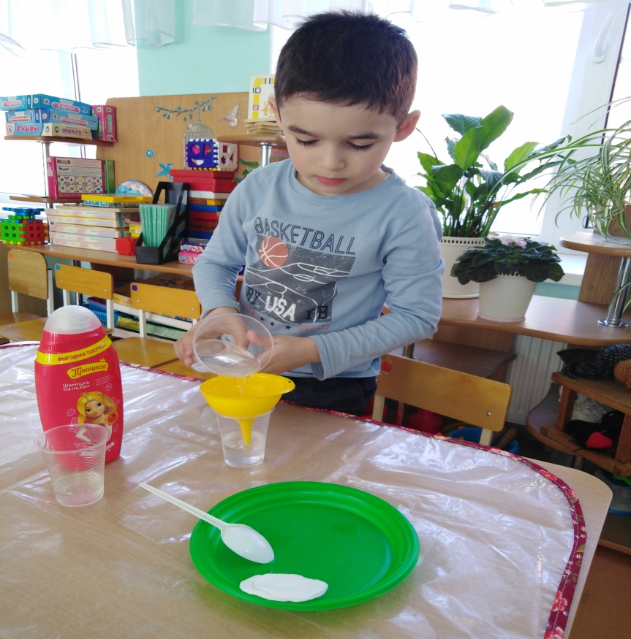
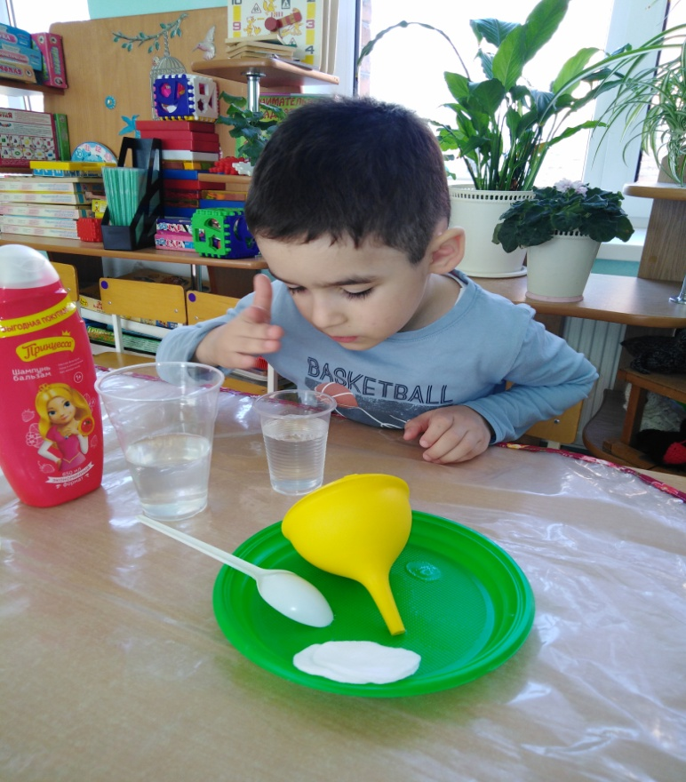
После фильтрации у воды по прежнему присутствовал запах шампуни.
Вывод: для полной очистки не достаточно одного вида фильтрации воды.

Slide 11
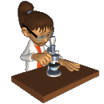
3.Опыт: Имеются ли в воде невидимые глазу примеси?
Цель:
Установить, что даже чистая вода из под крана может содержать вредные вещества.

Slide 12
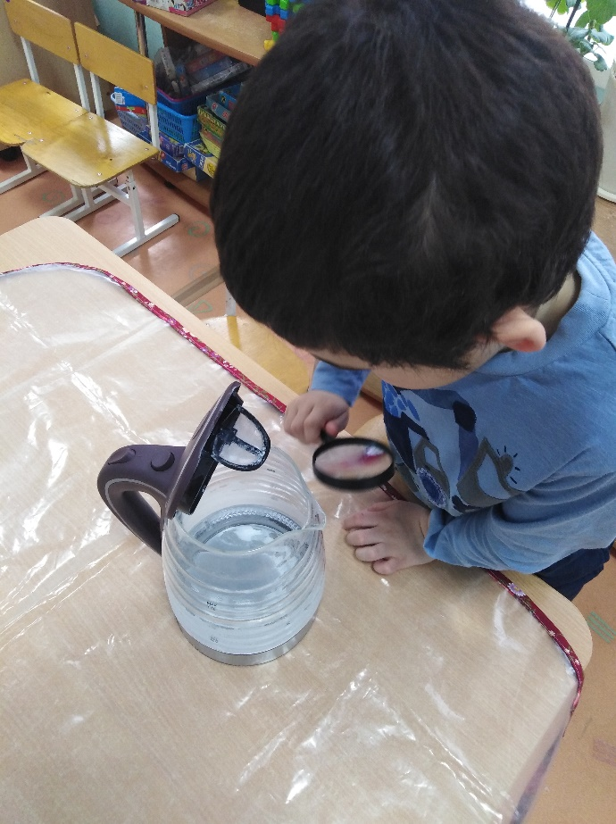
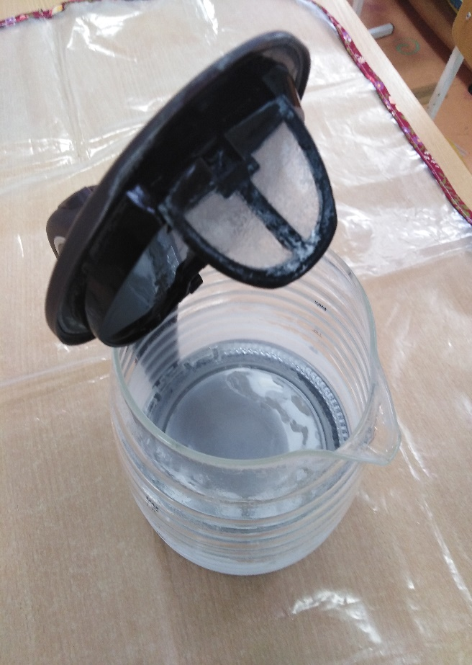
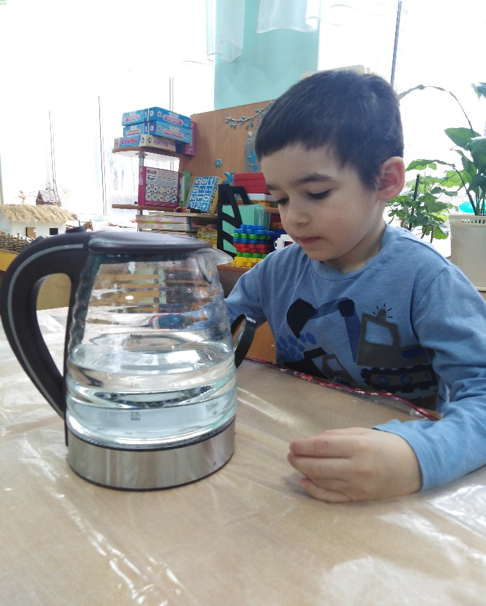
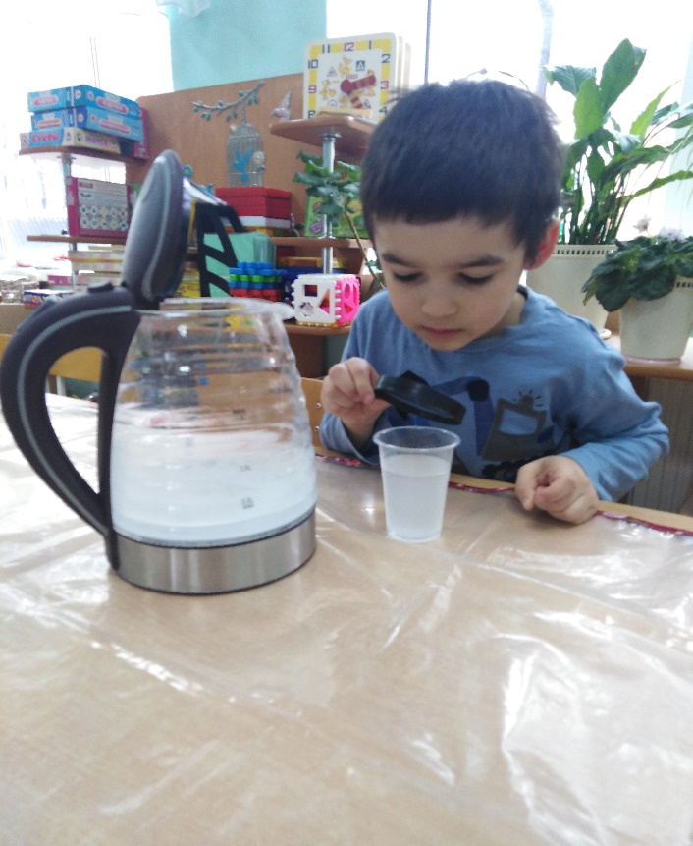
Вывод: После кипячения мы увидели, что вода стала мутной ,а на дне и стенках чайника появился налет (накипь),что свидетельствует о наличии в воде примесей.

Slide 13

Заключение: В ходе экспериментов мы сделали вывод о том, что нельзя употреблять в пищу воду из неизвестных источников, т. к. она может содержать различные вещества, вредные для организма, даже если и не имеет постороннего цвета и запаха. Так же мы установили, что для абсолютной чистоты вода должна проходить несколько уровней очистки, а в домах необходимо дополнительно устанавливать очистительные фильтры.

Slide 14
СПАСИБО ЗА ВНИМАНИЕ!

